Slide 1
Thứ …ngày …tháng …năm 2022
Toán
LUYỆN TẬP CHUNG

Slide 3
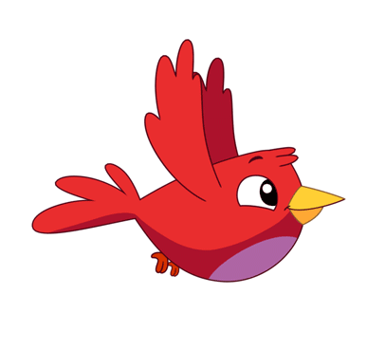
GIÚP CHIM XÂY TỔ

Slide 4
1
2
3

Slide 5
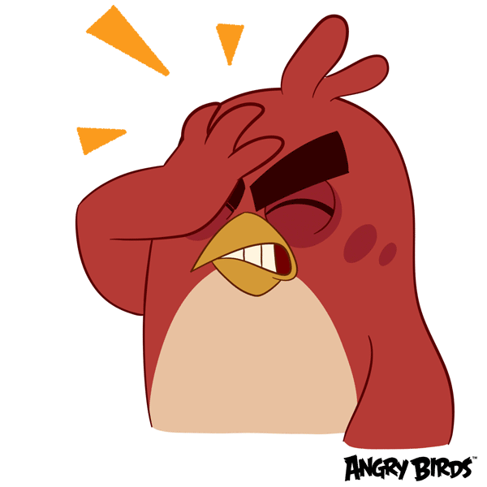
Giá trị của biểu thức:
123+ 80 + 20 =
A. 132
B. 232
C. 223
D. 332

Slide 6
Biểu thức nào có giá trị lớn nhất?
A. 5 x (6 – 2)
C. 16 + 24 :4
B. (16 + 24) : 4
D. 5 x 6 - 2

Slide 7
Tính giá trị của biểu thức:
2 x 3 + 3
A. 8
B. 9
C. 7
D. 10

Slide 8
Tiết 1

Slide 9
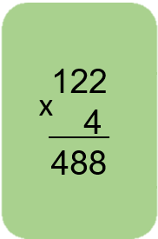
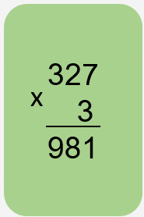
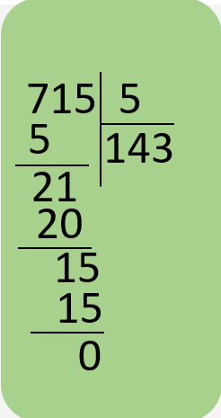
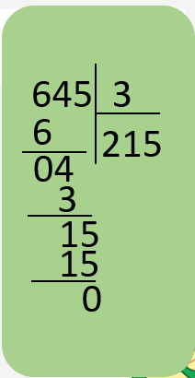
1
Đặt tính rồi tính.
Bước 1: Đặt tính sao cho các chữ số cùng hàng thẳng cột với nhau.
Bước 2: Tính theo thứ tự từ phải sang trái.

Slide 10
2
Số?
Muốn giảm số đã cho một số lần ta lấy số đó chia cho số lần.
Muốn gấp số đã cho lên một số lần ta lấy số đó nhân với số lần.
5
6
60
72

Slide 11
2
Số?
b) Để tìm số lớn gấp mấy lần số bé ta lấy số lớn chia cho số bé.
b)
5
9

Slide 12
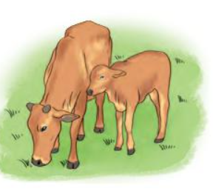
Con bê cân nặng 120 kg, con bò nặng gấp 3 lần con bê. Hỏi cả
hai con cân nặng bao nhiêu ki- lô- gam?
3
Muốn biết cả hai con cân nặng bao nhiêu ki- lô- gam ta làm thế nào?
Bước 1: Tính cân nặng của con bò = Cân nặng của con bê x 3
Bước 2: Cân nặng của cả hai con = Cân nặng của con bê +
Cân nặng của con bò

Slide 13
3
Tóm tắt:
Bài giải
Con bò cân nặng số kg là:
120 x 3 = 360(kg)
Cả hai con cân nặng số kg là:
120 + 360 = 480( kg)
Đáp số: 480kg

Slide 14
CỦNG CỐ-
DẶN DÒ

Slide 15
HẸN GẶP LẠI
CÁC EM

